Slide 1
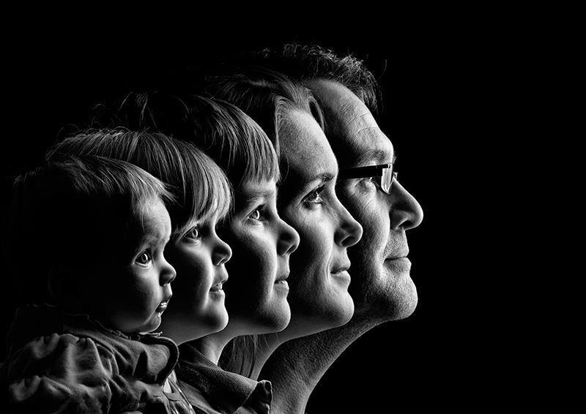
клиники профилактической стоматологии
г.Томск: ул. 19 Гв. Дивизии, 7| пр. Фрунзе, 119е| пр. Мира, 15| ул. Герцена, 44

Slide 2
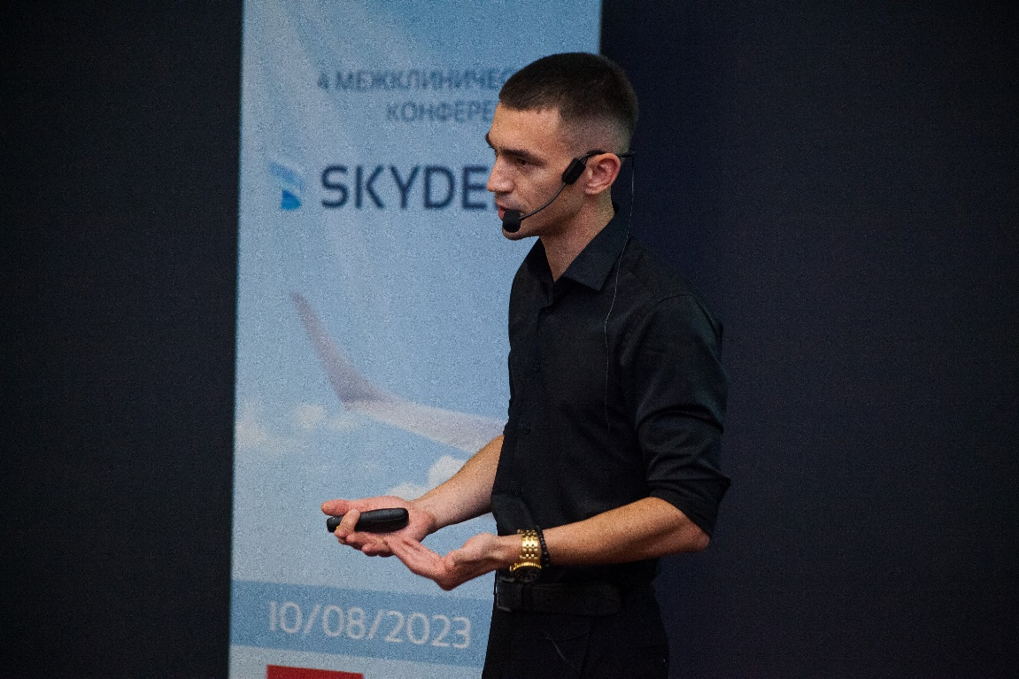
клиники профилактической стоматологии
Врач-ортодонт Выпускник президентской программы
Генеральный директор сети клиник Мастер Дент

Slide 3
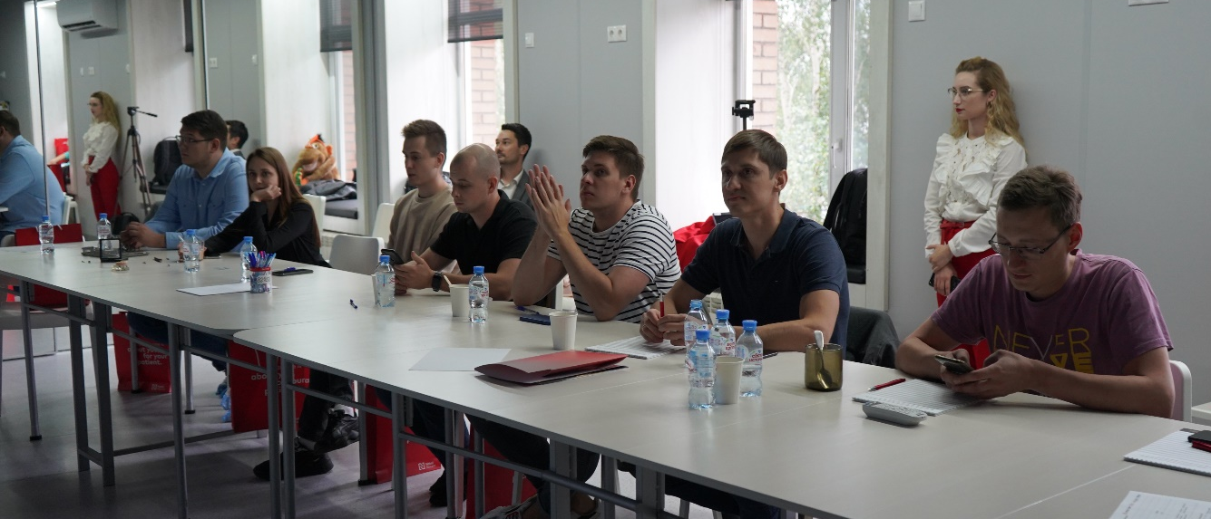
5 ФИЛИАЛОВ В КИРОВСКОМ, СОВЕТСКОМ, ЛЕНИНСКОМ РАЙОНАХ ТОМСКА
ЕДИНСТВЕННЫЙ ОРТОДОНТИЧЕСКИЙ ЦЕНТР В Г. ТОМСКЕ. ЧЕТВЕРТЫЙ В РОССИИ ПО РЕЙТИНГУ ORMCO, США
ЗУБОТЕХНИЧЕСКАЯ ЛАБОРАТОРИЯ
СОБСТВЕННЫЙ УЧЕБНЫЙ ЦЕНТР
ОТДЕЛ ЗАБОТЫ О ПАЦИЕНТЕ
ШКОЛА «МАСТЕР ДЕНТ»

Slide 4
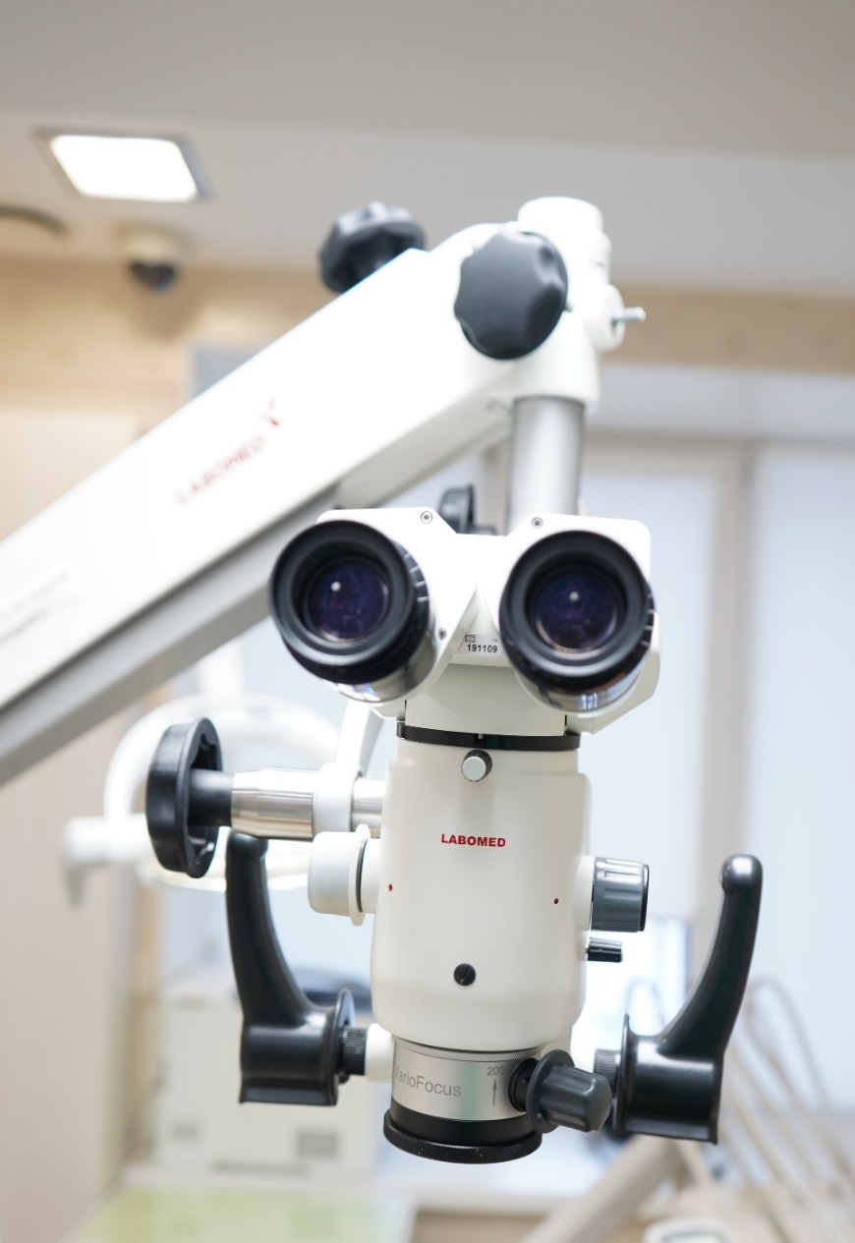
19-ЛЕТНЯЯ ИСТОРИЯ, БОЛЕЕ 200 СОТРУДНИКОВ
ВСЕ ЭТАПЫ ЛЕЧЕНИЯ ОТ ГИГИЕНЫ ДО ИЗГОТОВЛЕНИЯ ОРТОПЕДИЧЕСКИХ КОНСТРУКЦИЙ ПРОВОДЯТСЯ С ПРИМЕНЕНИЕМ ОПТИЧЕСКОГОИ ЦИФРОВОГО ОБОРУДОВАНИЯ
ЛЕЧЕНИЕ В НАРКОЗЕ, СЕДАЦИИ
СОВРЕМЕННОЕ ЦИФРОВОЕ ОБОРУДОВАНИЕ

Slide 5
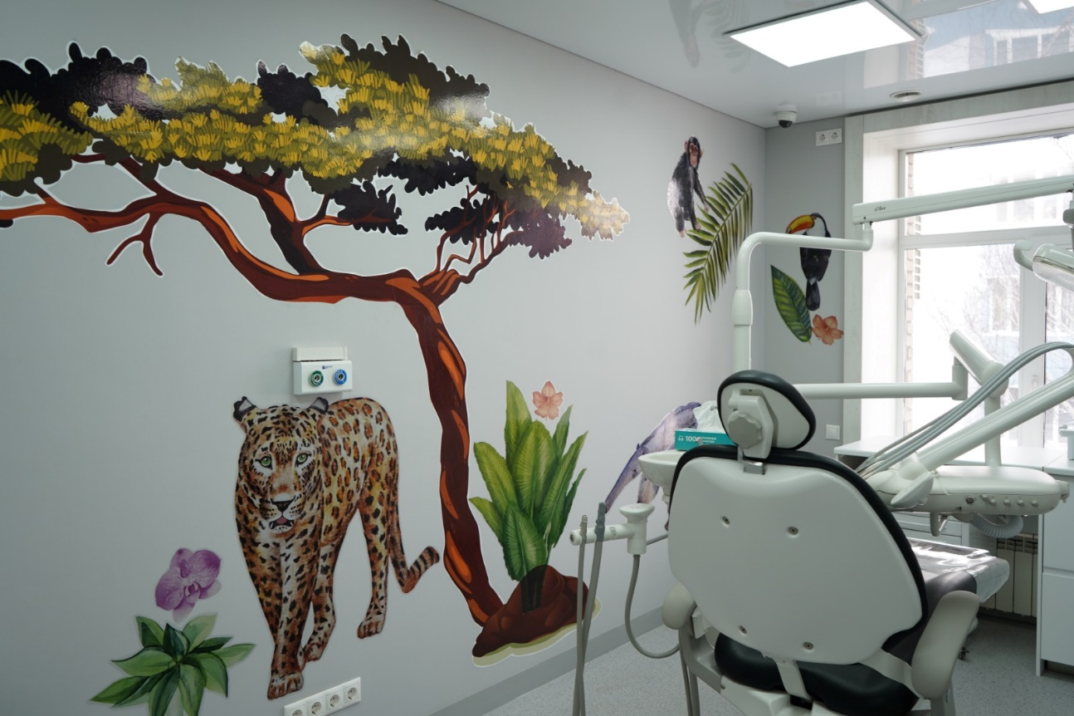
ПЕРВАЯ ЧАСТНАЯ ДЕТСКАЯ КЛИНИКА
«МАСТЕР ДЕНТ - ДЕТЯМ»
НОВОГО ФОРМАТА АНТИ-СТРЕСС

Slide 6
УЛУЧШЕНИЕ КАЧЕСТВА ЖИЗНИ ПАЦИЕНТОВ И СОТРУДНИКОВ ЗА СЧЕТ ВЫПОЛНЕНИЯ КОМПЛЕКСНОГО ПЛАНА И ПРОФИЛАКТИКИ. ФИЛОСОФИЯ КОМПАНИИ «МАСТЕР ДЕНТ»

Slide 7
КОРПОРАТИВНАЯ КУЛЬТУРА
СИСТЕМА КОРПОРАТИВНОГО РАЗВИТИЯ СОТРУДНИКОВ
ПРОФЕССИОНАЛЬНАЯ АДАПТАЦИЯ НОВЫХ РАБОТНИКОВ
ПОВЫШЕНИЕ КВАЛИФИКАЦИИ СОТРУДНИКОВ
СТАЖИРОВКА
КОНФЕРЕНЦИИ
ЛЬГОТЫ ДЛЯ СОТРУДНИКОВ
КОРПОРАТИВЫ
СОЦИАЛЬНЫЕ ПРОЕКТЫ
ВОЛОНТЁРСКАЯ РАБОТА
БЛАГОТВОРИТЕЛЬНЫЕ ПРОЕКТЫ
ДЕТСКИЕ ГОРОДСКИЕ КОНКУРСЫ

Slide 8
СИБГМУ, Г. ТОМСК
КРУПНЕЙШИЙ МИРОВОЙ ПРОИЗВОДИТЕЛЬ ОРТОДОНТИЧЕСКОЙ ПРОДУКЦИИ, США
КРУПНЕЙШИЙ МИРОВОЙ ПРОИЗВОДИТЕЛЬ СТОМАТОЛОГИЧЕСКИХ ИМПЛАНТАТОВ, ШВЕЙЦАРИЯ
ПАРТНЕРЫ

Slide 9
СТРАТЕГИЧЕСКИЕ ПЛАНЫ
66 СТОМАТОЛОГИЧЕСКИХ КЛИНИК НА ТЕРРИТОРИИ РФ И БЛИЖНЕГО ЗАРУБЕЖЬЯ
В 2025Г. ОТКРЫТИЕ 2-Х НОВЫХ СТОМАТОЛОГИЧЕСКИХ КЛИНИК В Г. ТОМСК И Г. НОВОСИБИРСК
РАЗВИТИЕ И ОТКРЫТИЕ НОВЫХ КЛИНИК «МАСТЕР ДЕНТ», Г. ТОМСК
ПОИСК МОЛОДЫХ ПЕРСПЕКТИВНЫХ РУКОВОДИТЕЛЕЙ И ПАРТНЕРОВ

Slide 10
АДМИНИСТРАТОР
МЕНЕДЖЕР ОТДЕЛА ЗАБОТЫ
КООРДИНАТОР ЛЕЧЕБНОГО ПРОЦЕССА
РУКОВОДИТЕЛЬ КЛИНИКИ
ВАКАНСИИ

Slide 11
АДМИНИСТРАТОР СТАРШИЙ АДМИНИСТРАТОР УПРАВЛЯЮЩИЙ КЛИНИКИ
КАРЬЕРНЫЙ РОСТ
МЕНЕДЖЕР ОТДЕЛА ЗАБОТЫ
РУКОВОДИТЕЛЬ ОТДЕЛА ЗАБОТЫ
УПРАВЛЯЮЩИЙ КЛИНИКИ
КООРДИНАТОР ЛЕЧЕБНОГО ПРОЦЕССА
УПРАВЛЯЮЩИЙ КЛИНИКИ

Slide 12
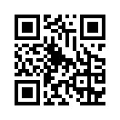
masterdent.dental
vk.com/mdtomsk
@master_dent_tomsk
@masterdent_deti
По всем вопросам обращаться:
+7 (913) 884 69 37
i.zagorovski@masterdent.dental
КОНТАКТЫ
Добро пожаловать!

